Slide 1

수치해석 HW1
2018008613 안상욱

Slide 2

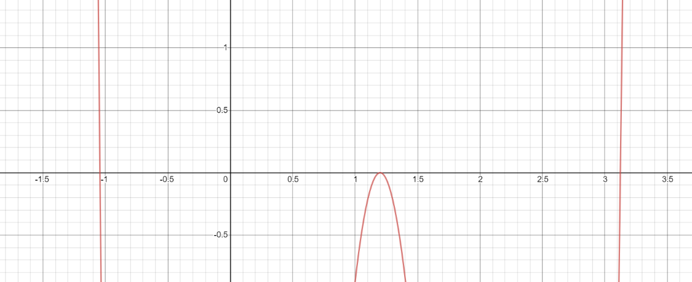
그래프의 대략적인 모양
Desmos라는 사이트에서 위 식에 대한 그래프를 대략적으로 그려서
근이 -1, 1.2, 3.1 세 곳 근처에 위치한 것을 확인했습니다.

Slide 3
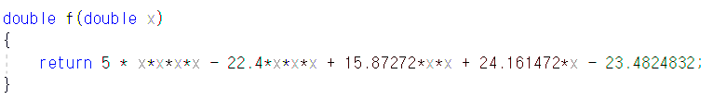
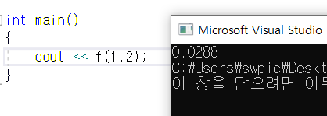
C 프로그래밍
위와 같은 C 프로그래밍을 통해 f(1.2)의 값이 0.288이라는 양수라는 것을 확인했고, Bisection의 구간을 (-1,5,-0,5), (1.0,1.2), (1.2,1.5), (3.0,3.5) 네 구간으로 나누어주었습니다.

Slide 4
Bisection 프로그램 구현

Slide 5
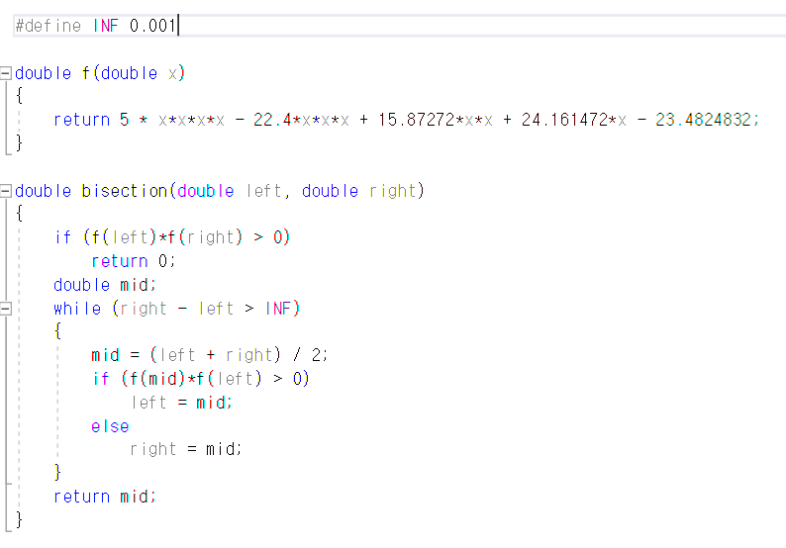
먼저 다음과 같이 INF를 0.001로 두어 left와 right의 오차가 0.001 이내로 들어가게 된다면 그 mid값을 return해주었습니다.

Slide 6
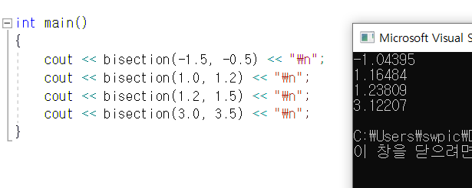
main문에서 앞에서 정한 네 개의 구간을 통해 bisection을 실행한 결과
네 근 -1.04395 1.16484 1.23809 3.12207 을 구할 수 있었습니다.

Slide 7
Newton-Raphson 프로그램 구현

Slide 8
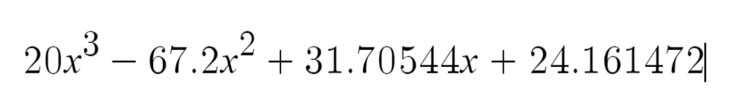
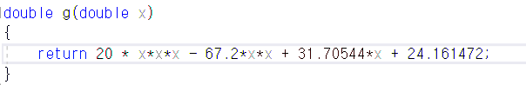
먼저 f(x)를 미분한 f ` (x) 식을 구했고, 이 식을 C프로그램으로 구현했습니다.

Slide 9
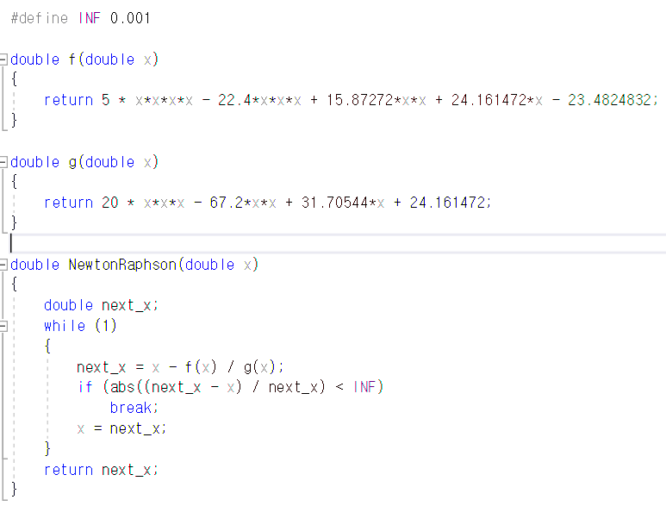
다음과 같이 C 프로그램을 작성했습니다. g 함수는 f 함수를 미분한 함수를 의미하고,
next_x는 x i+1, x는 x i 를 의미합니다. 이전의 x값과 다음 x값의 변화율이 0.001보다 작아질 때 그 x값을 반환해줍니다.

Slide 10
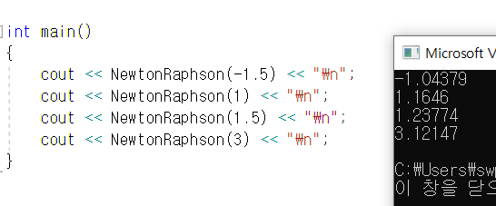
그 이후 main문에서 -1.5 1 1.5 3 네 개의 지점에서 Newton Raphson을 실행한 결과
-1.04379 1.1646 1.23774 3.12147 네 개의 근을 구할 수 있었습니다.

Slide 11
Bisection, Newton-Raphson 비교 및 분석
다음과 같이 두 프로그램을 이용해서 4개의 근을 구해 보았을 때 거의 유사한 값을 구할 수 있었습니다.
그래프를 그려 대략적인 근의 위치를 알 수 있어서 편하게 Bisection의 구간들을 정할 수 있었습니다.
그리고 f(x)의 함수 식을 알고 있어 이를 미분한 f `(x)의 식을 쉽게 구할 수 있었고, 대략적인 근의 위치도 알고 있어서 NewtionRaphson의 시작지점 또한 쉽게 알 수 있었습니다.

Slide 12
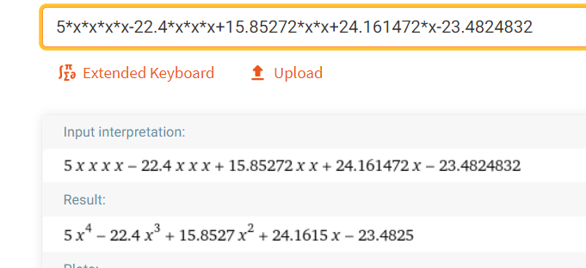
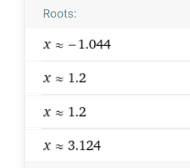
원래 결과와 비교
근을 구해주는 사이트에서 근을 계산해 비교해본 결과 오차가 거의 없이 비슷한 값을 가지는 것을 확인해 볼 수 있었습니다.

Slide 13
감사합니다!

